Slide 1

2022
concerto-platform

Slide 2
01
平台部署及登录

Slide 3
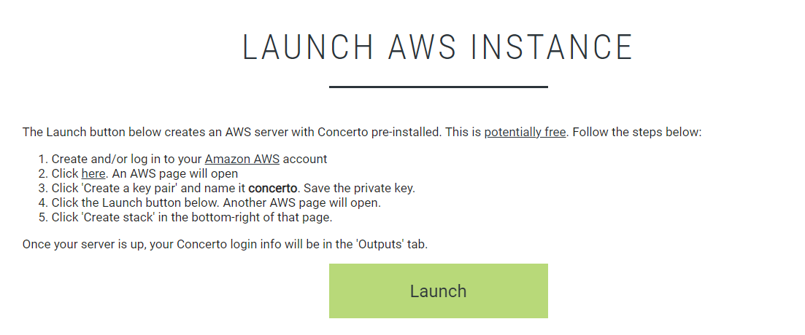
1.在aws一键部署concerto-platform：
https://concertoplatform.com/aws

Slide 4
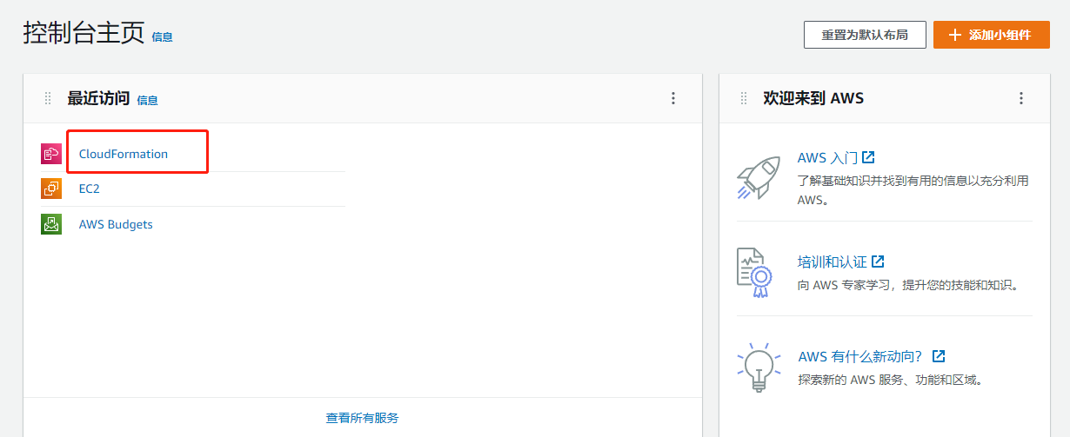
2.登录aws控制台：
https://aws.amazon.com/cn/console/
账号：cacolola@gmail.com
密码：Bnu17179587
3.点击“CloudFormation”堆栈

Slide 5
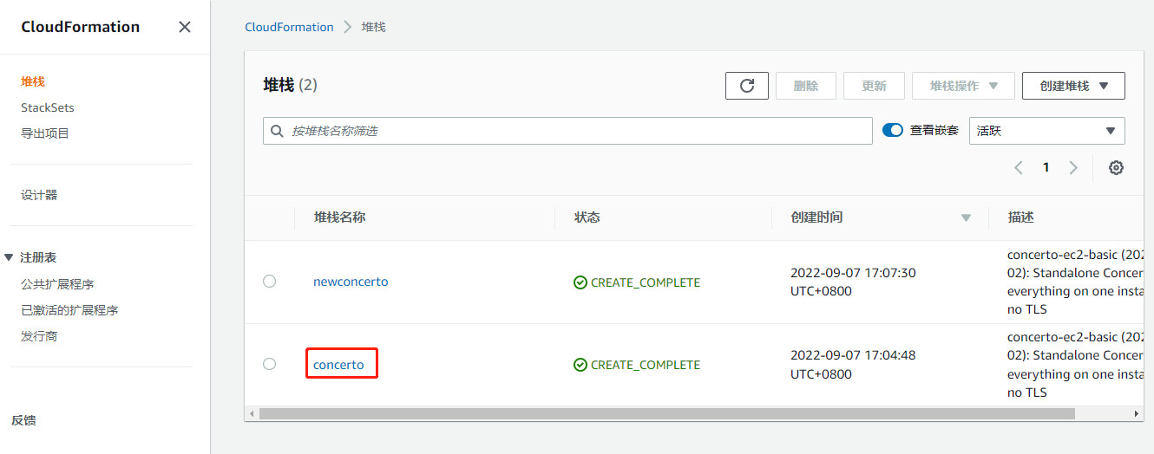
4.点击堆栈名称进入堆栈

Slide 6
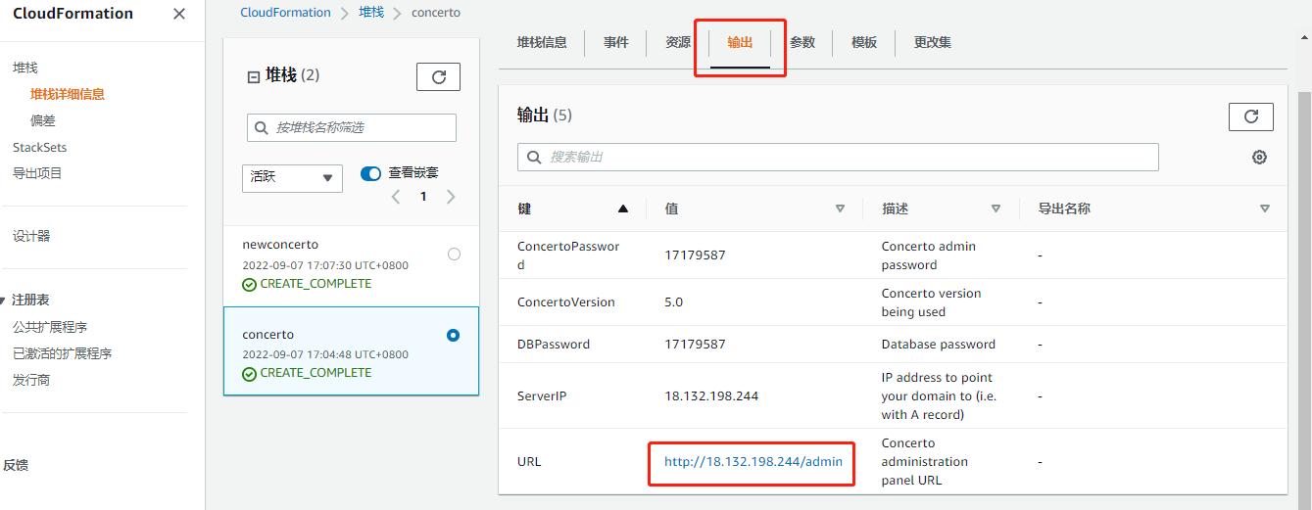
5.点击“输出” 下的URL进入“协奏曲管理面板”
http://18.132.198.244/admin

Slide 7
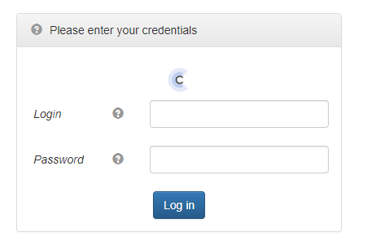
6.登录“协奏曲管理面板” （Concerto administration panel）
http://18.132.198.244/login#!/tests
账号：admin
密码：17179587

Slide 8
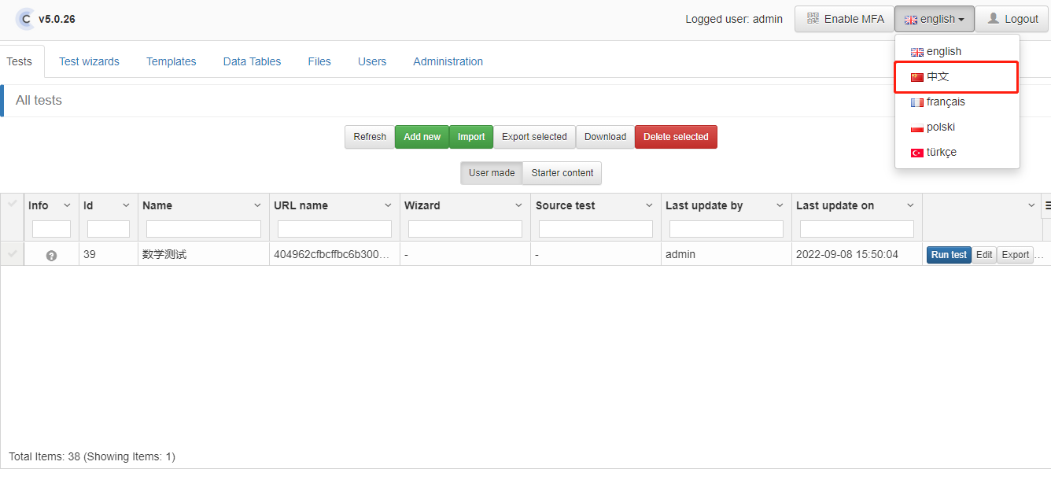
7.进入协奏曲管理面板，可将语言改成中文

Slide 9
02
测验设置

Slide 10
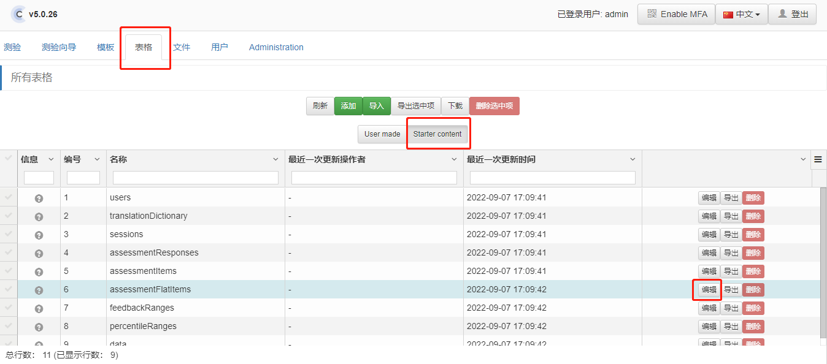
1.建立题库
依次点击：“表格”——“Starter content”——assessmentFlatItems右侧的“编辑”

Slide 11
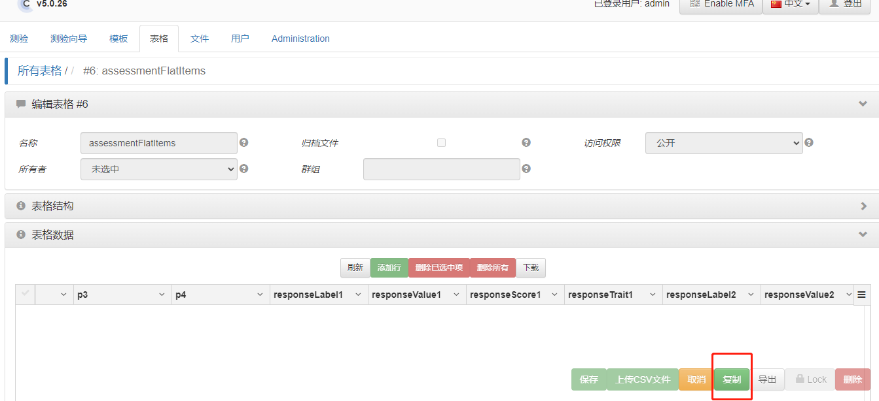
点击“复制”，并在弹出对话框重命名表格（首字母需大写），得到空白题库

Slide 12
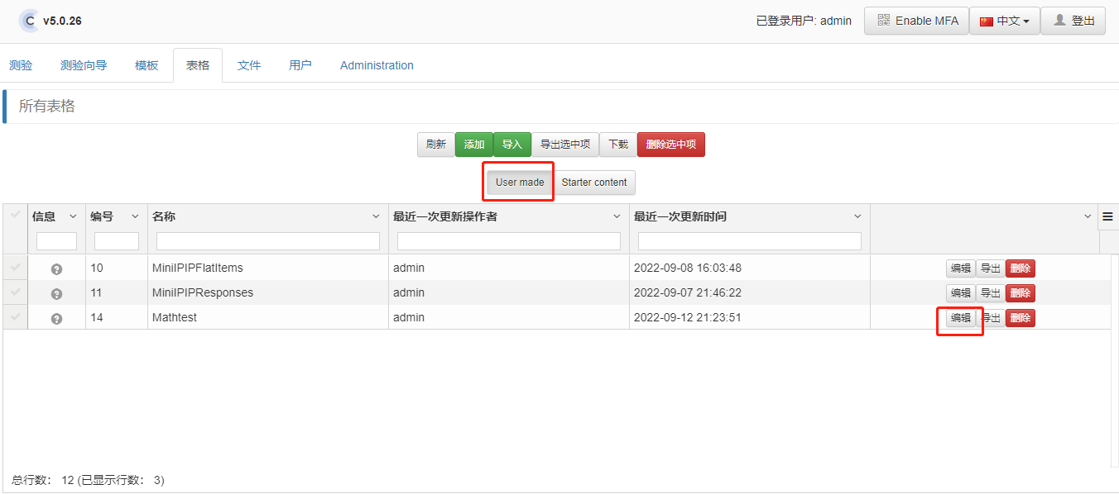
在User made 找到新建的空白题库（Mathtest），点击“编辑”

Slide 13
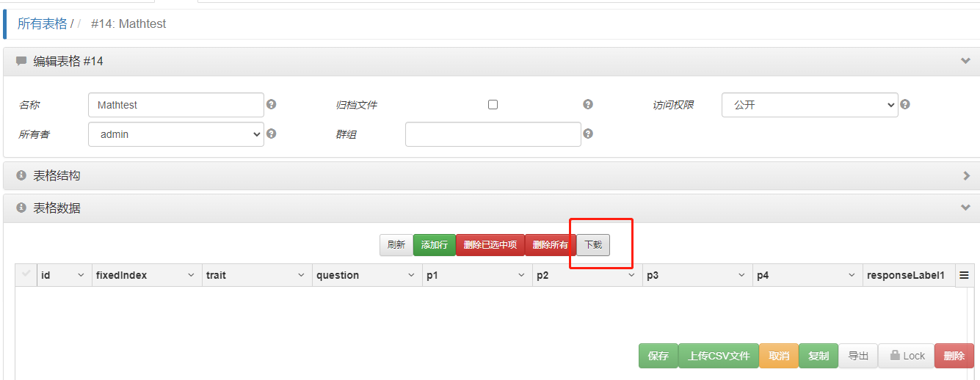
下载csv格式的空白题库

Slide 14
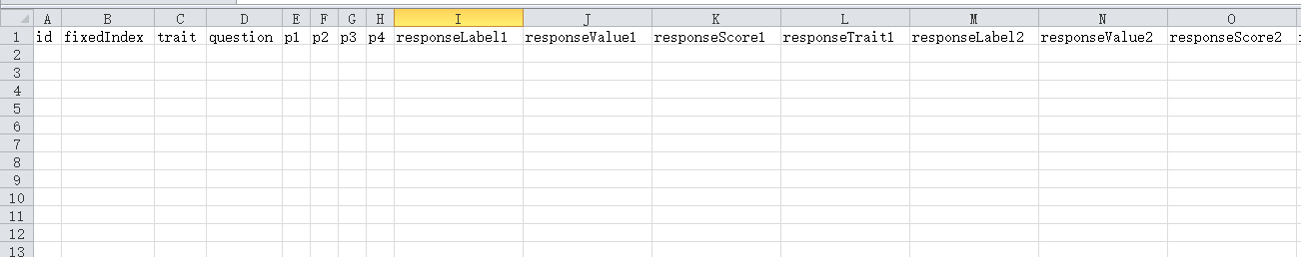
打开csv文件如下，在表格内填写每个题目的参数

Slide 15
题库设置的一些参数
id : 独一无二项目id
fixedIndex : 用于固定项目顺序
trait : 项目所属的特征
question: 问题（题干）
p1 : 区分度参数
p2 : 难度参数
p3 : 猜测参数
p4 : 疏忽参数
responseLabelN : 选择题的选项N按钮上所显示的值
responseValueN: 选择题的选项N输入数据库的值
responseScoreN : 选择题选项N的得分
responseTraitN:选择题选项N所属的特征
type : “options是选择题，“open”为开放题
skippable: 是否可以跳过
instructions : 题目的指示语
可删除不需要的参数，也可添加其他参数。
参见https://github.com/campsych/concerto-platform/wiki/Flat-Item-Table

Slide 16
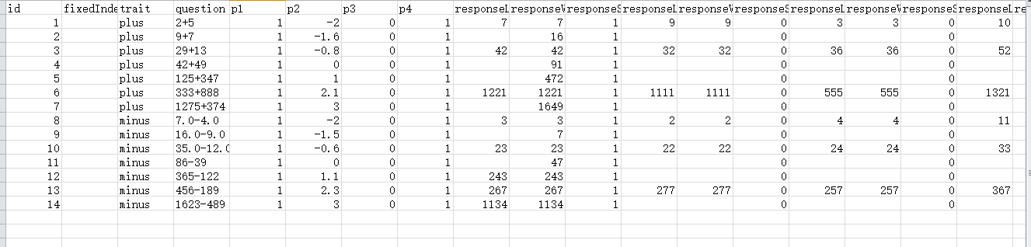
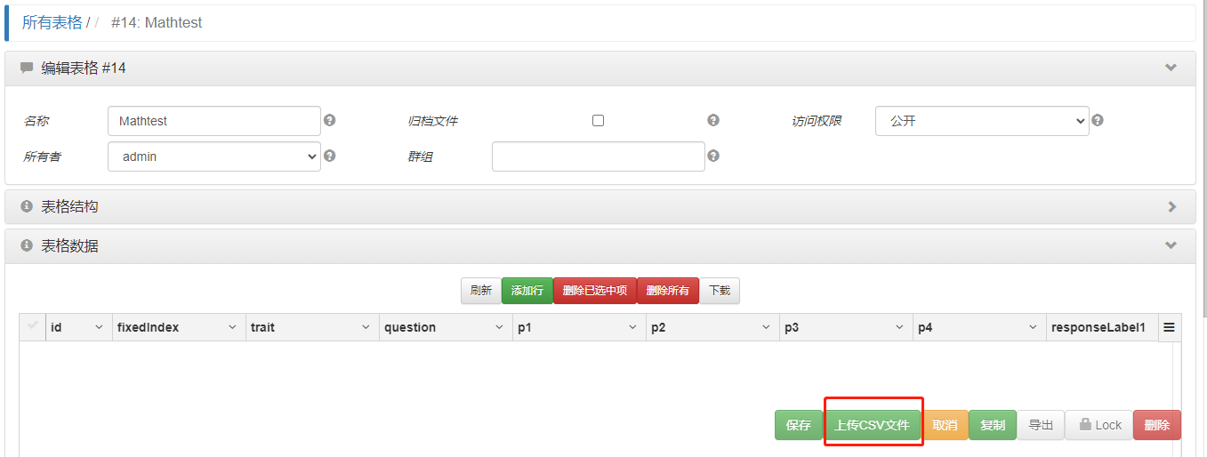
项目设置好之后，点击“上传csv文件”（csv文件需为UTF-8 编码）

Slide 17
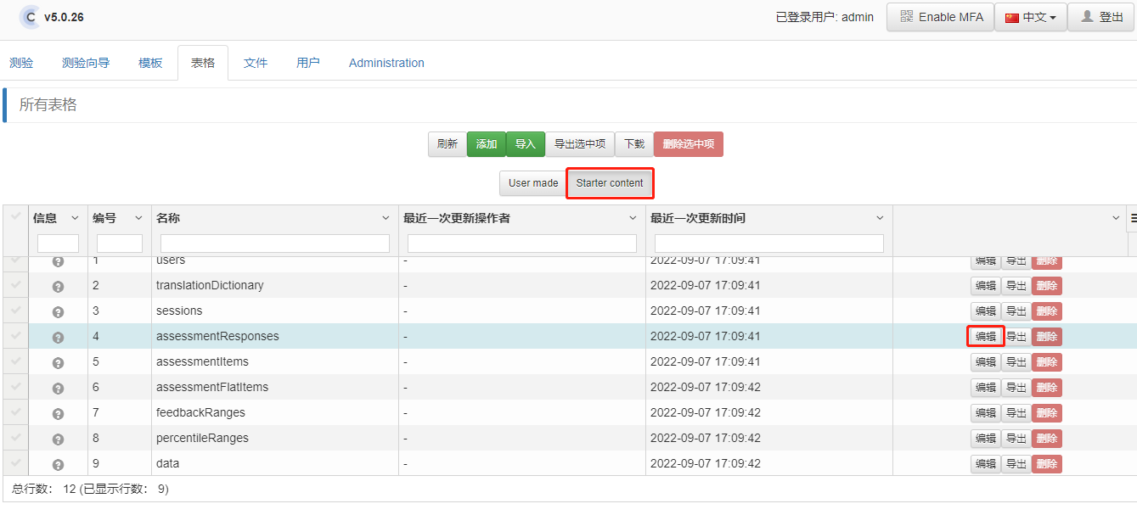
2.建立作答数据库
与前面类似，将“assessmentResponses”复制一份并重命名为“Mathresponse”作为作答数据库

Slide 18
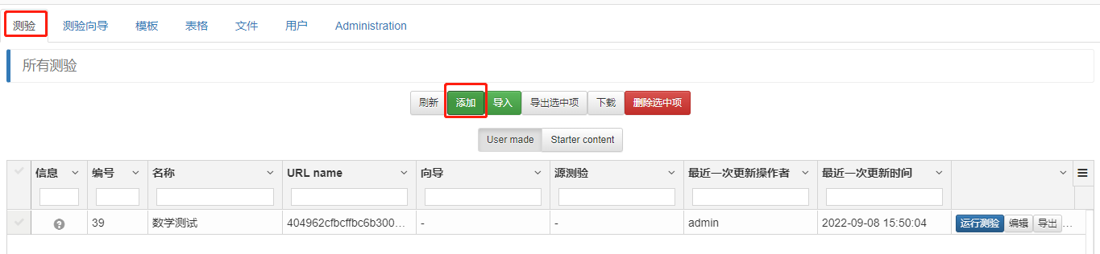
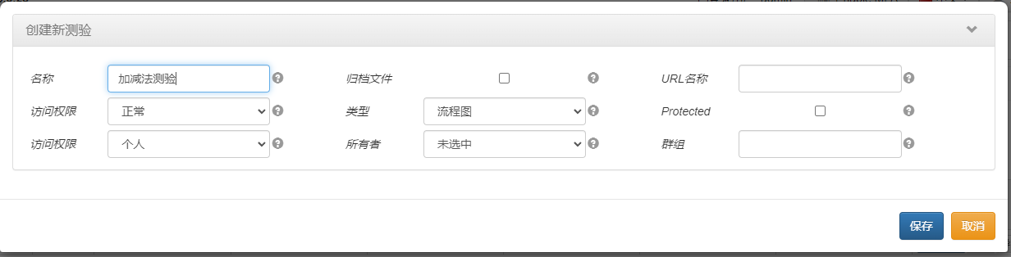
3.创建测验
点击“测验”下的“添加”创建新测验，并为测验命名（加减法测验）

Slide 19
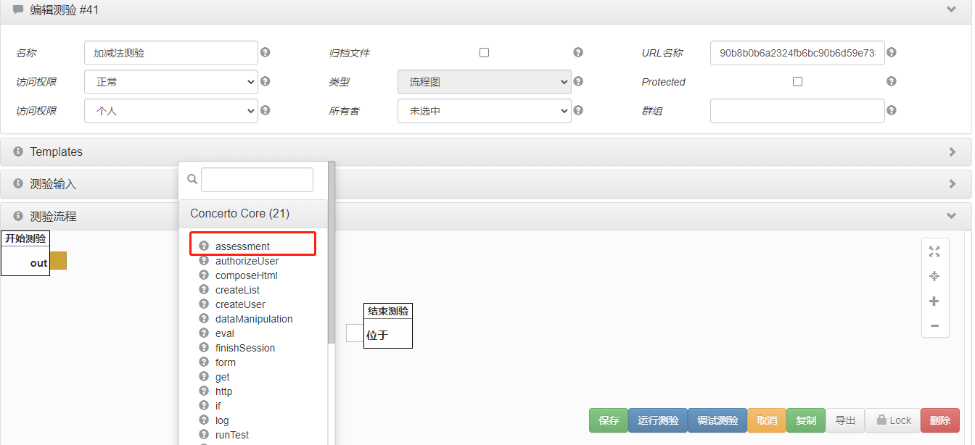
4.评分节点设置
编辑测验，在“测验流程”下方空白处单击右键，选择“assessment”，创建评分节点

Slide 20
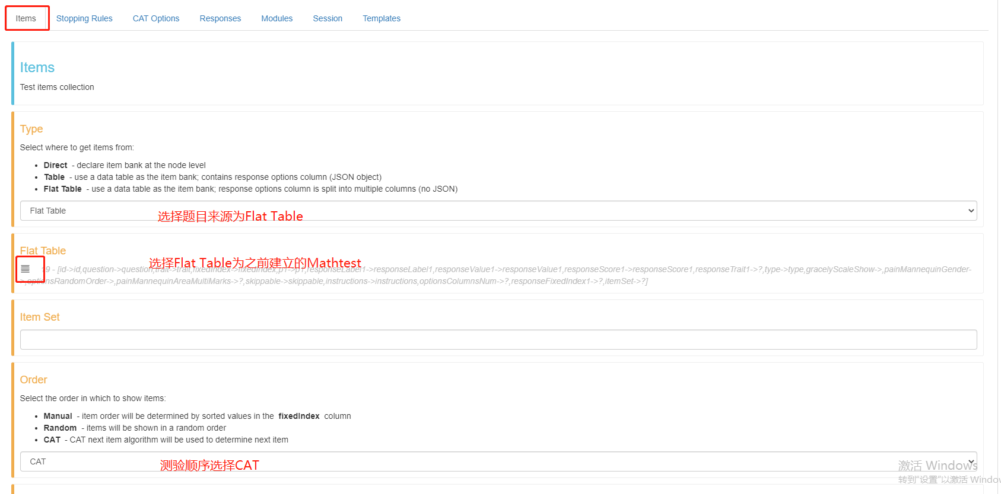
点击assessment节点，进入项目设置

Slide 21
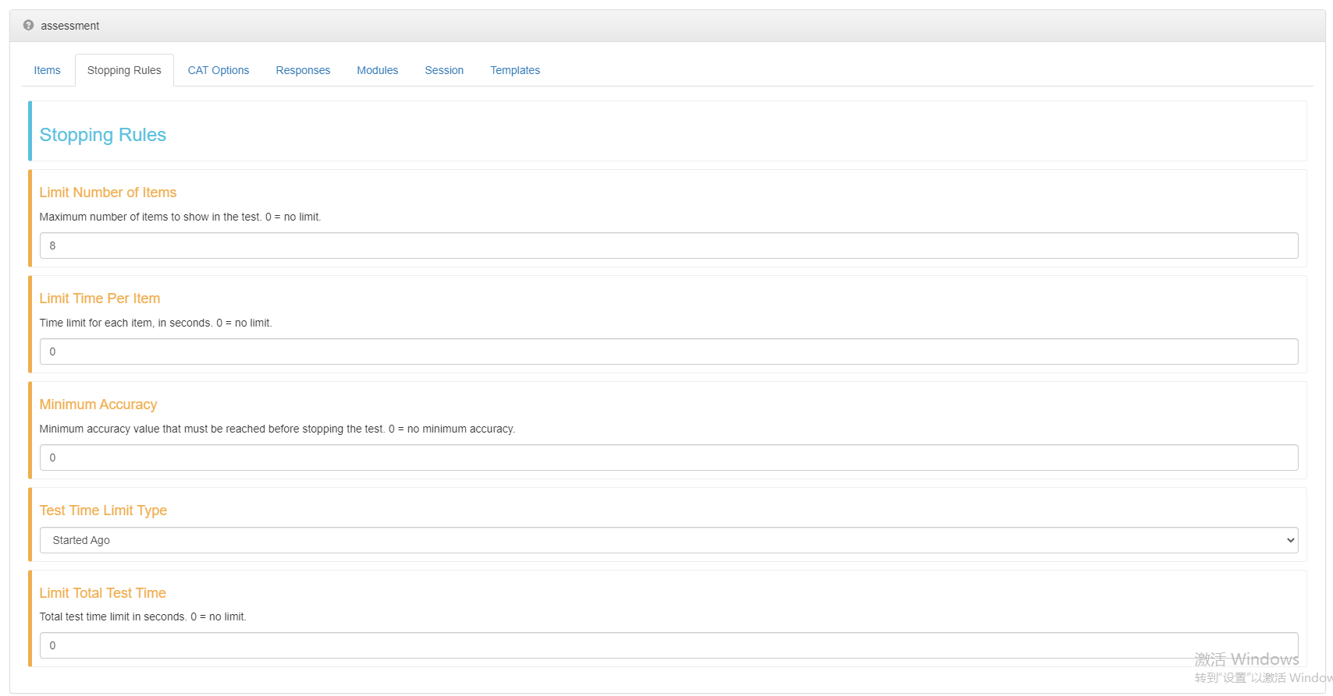
终止规则

Slide 22
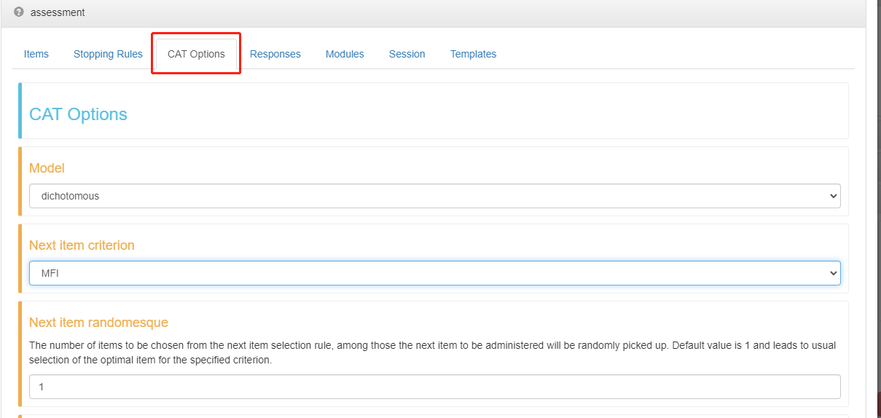
CAT选项

Slide 23
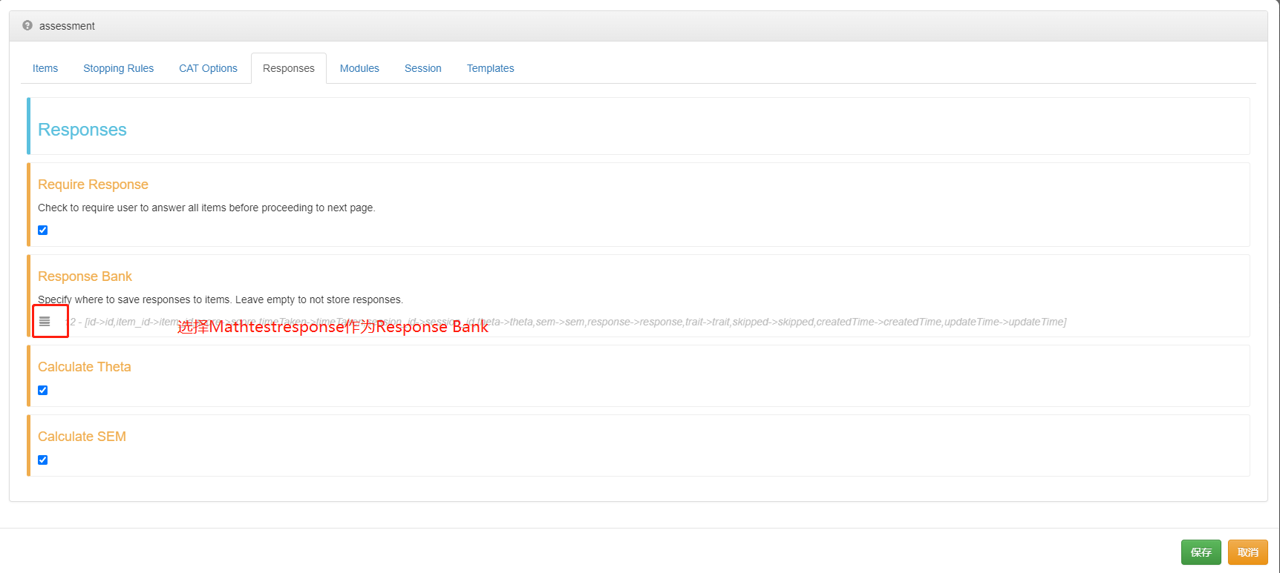
响应设置
选择将作答数据存储到之前建立的表格Mathtestresponse中，并勾选计算Theta和SEM

Slide 24
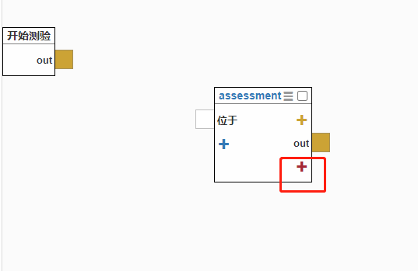
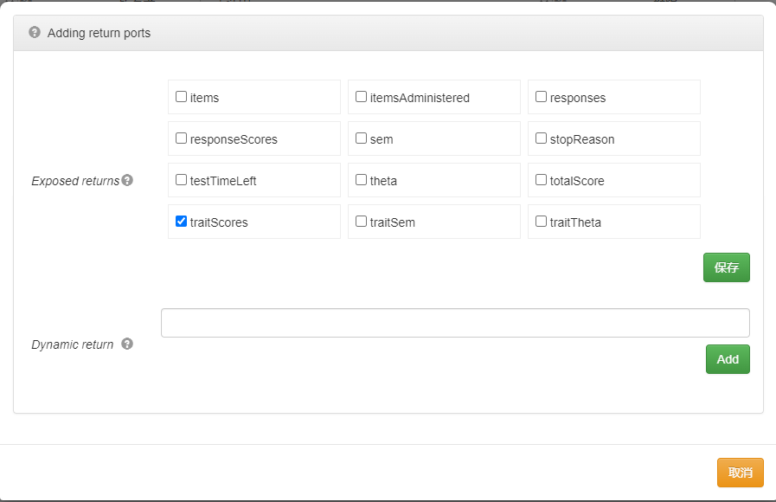
点击“assessment”右下红色“+”，在弹出对话框勾上“trairScores”

Slide 25
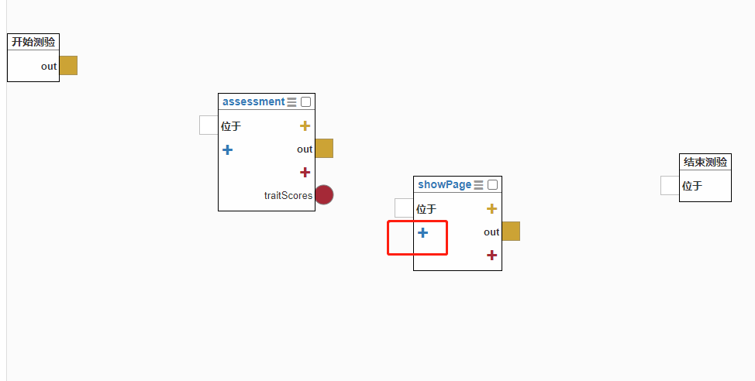
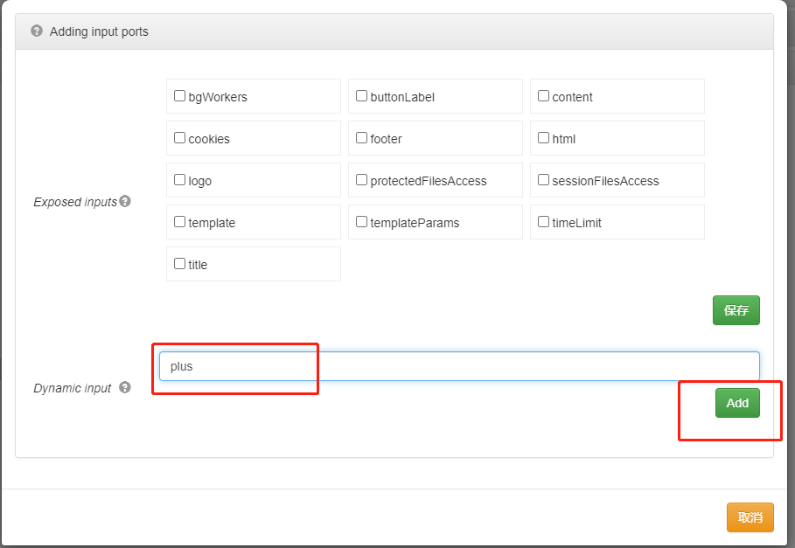
5.“ShowPage”设置
测验流程空白处单击右键，选择创建“ShowPage”节点，点击蓝色“+”，增加动态输入“plus”和“minus”作为加法和减法得分的输入

Slide 26
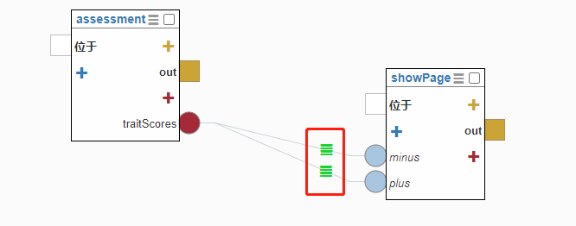
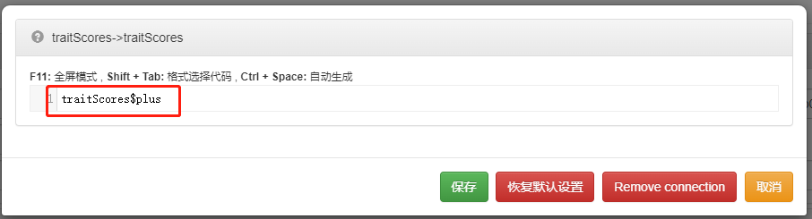
将“assessment”节点的traitScores输出与“showPage”相连，并分别点击红框中两个绿色按钮，在traitScores后分别加上“$plus”和“$minus”，使traitScores的两个维度plus和minus分别对应showPage的两个输入plus和minus。

Slide 27
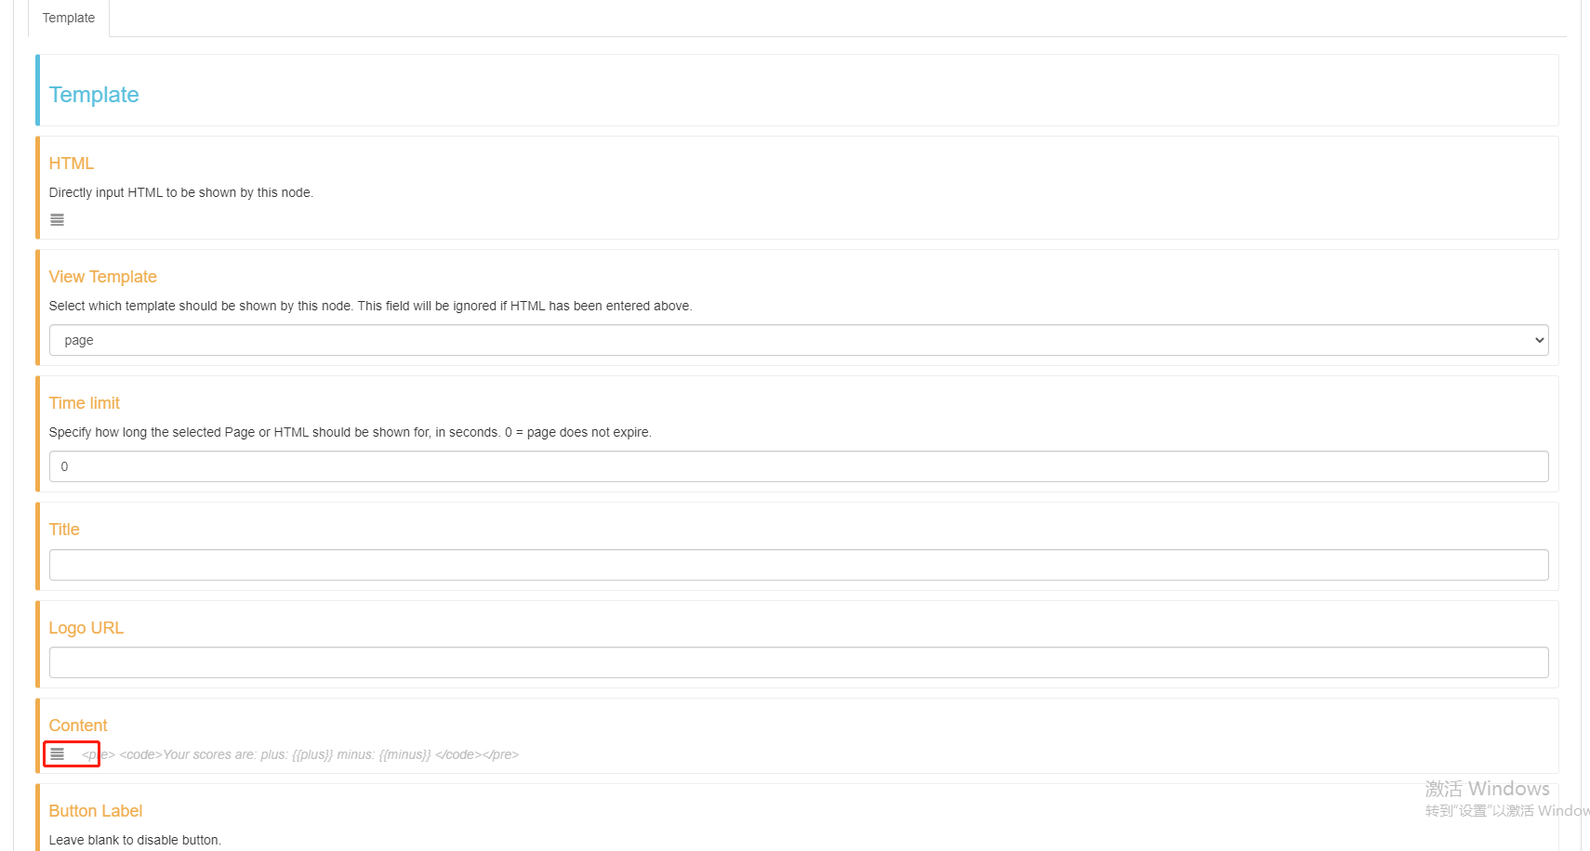
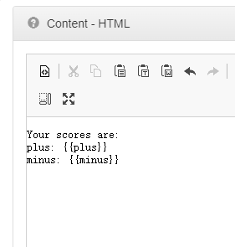
设置showPage的内容：点击“showPage”，再点击“Content”下的设置对话框，输入右图所示内容：

Slide 28
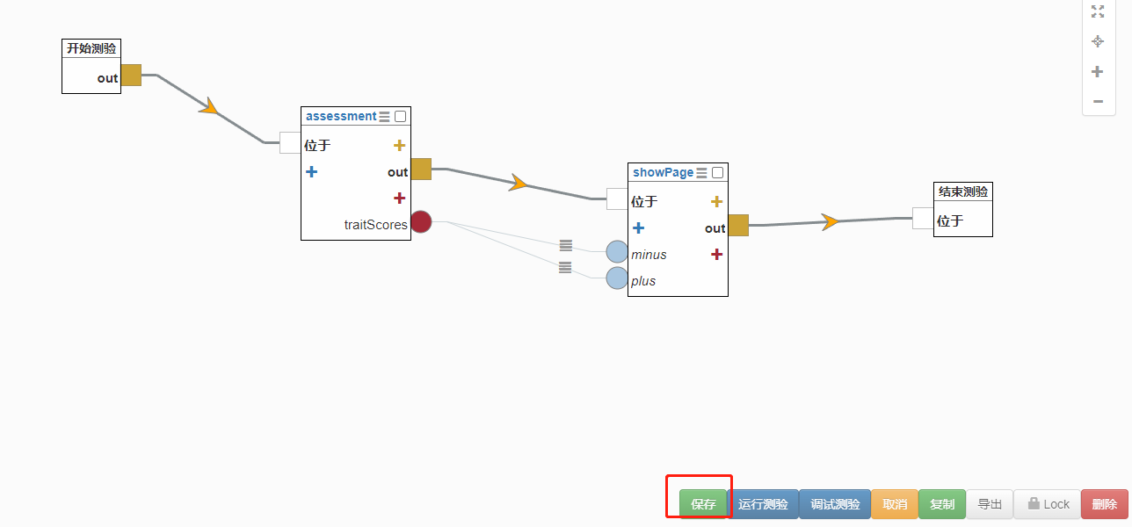
最后，将所有节点输入与输出依次相连，点击保存

Slide 29
03
测验运行

Slide 30
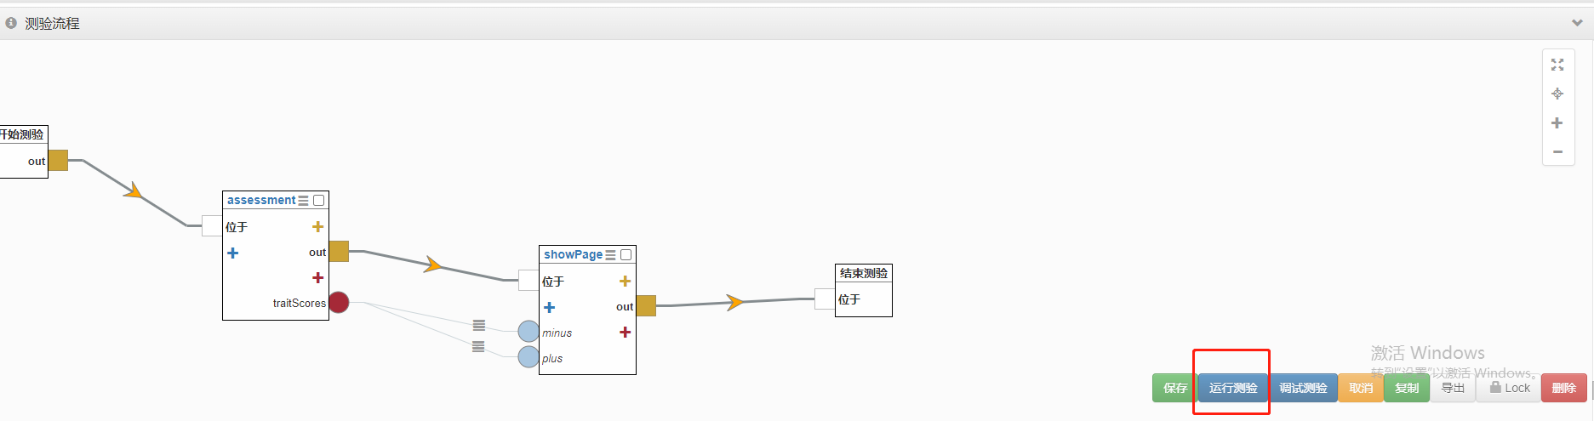
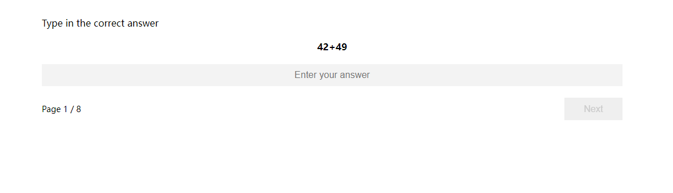
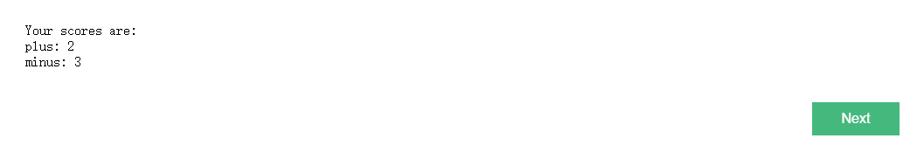
点击运行测验

Slide 31
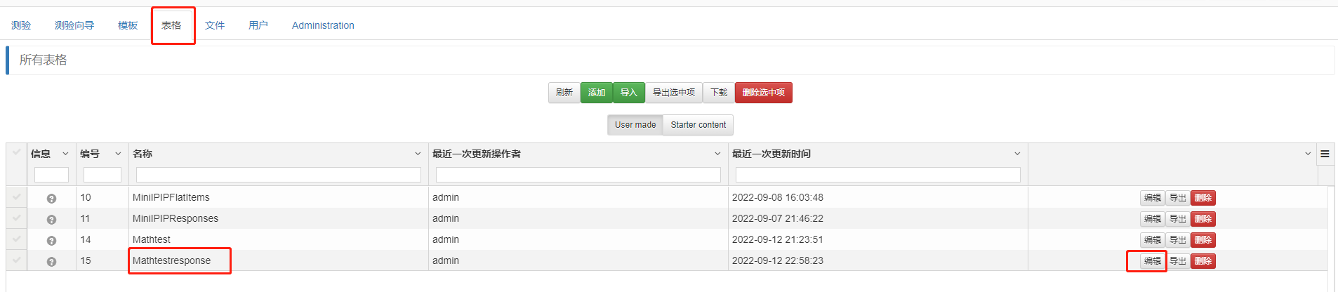
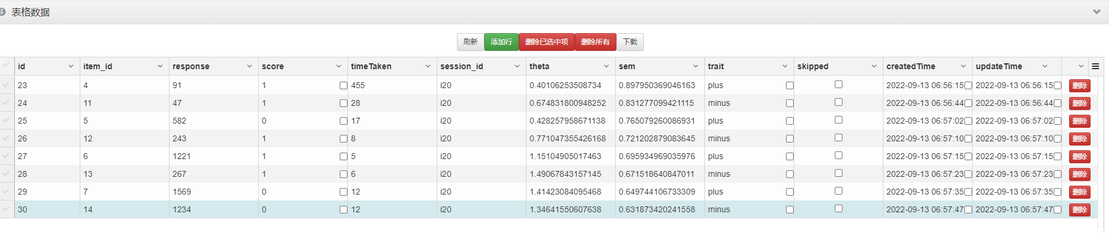
测验作答数据
作答数据存储在之前建立的表格Mathtestresponse中

Slide 32
平台主页：
https://concertoplatform.com/
平台相关信息：
https://github.com/campsych/concerto-platform
平台开发指引：
https://github.com/campsych/concerto-platform/wiki/deployment-guide
大五人格测验范例：
https://github.com/campsych/concerto-platform/wiki/Big-5-Personality-Test-(20-item)-Tutorial
CAT范例：
https://github.com/campsych/concerto-platform/wiki/CAT-Tutorial

Slide 33
2022
Thanks for your time！

